Slide 1

オフィシャルパートナー
別紙①
トンネルイルミネーションにかかる応援動画の制作について
応募概要
概要
みなさんの応援映像でランナーをサポート！！
みえ松阪マラソン2025の開催にあたり、皆様からランナーの皆さんへの応援映像募集いたします。
投稿された動画は、阿波曽蛸路トンネル内でプロジェクションマッピングにて放映いたします。
応募期間
応募締切：2025年10月20日（月）
応募内容
・各企業、各団体につき、１つの動画でお願いします
・動画と合わせて御社のロゴも送ってください。
・特定の企業/団体/個人の広報活動を含まないものに限ります。
応募テーマ
「コース終盤！ランナーの皆さんへ応援メッセージを動画で伝えよう！」
動画仕様
・動画形式：MP4 / MOV
・撮影向き：横向き ※プロジェクター投影比率は16：9です
・長さ ：10～40秒以内 （動画の前後に3秒程度の録画猶予をつけてください）
・言語 ：日本語 （他言語の場合は日本語のテロップをつけてください）
応募申込方法
・別紙②「トンネルイルミネーションにかかる応援動画 申込方法」をご覧ください。
注意事項
・応募動画の著作権は応募者に帰属しますが、当実行委員会はプロモーション等に使用する権利を有します。
・他者の権利を侵害する作品の応募は無効とし、発覚した場合は選考から除外します。
・応募作品が公序良俗に反する内容を含む場合、応募は無効となります。
お問い合わせ
「トンネルイルミネーションにかかる応援動画」の募集に関するお問い合わせは以下のメールアドレスまでお願いします。
メールアドレス info@kabu-ku.com
株式会社カブク （担当：村松）
みなさんのご応募を心よりお待ちしております！

Slide 2
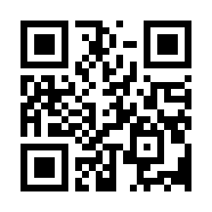
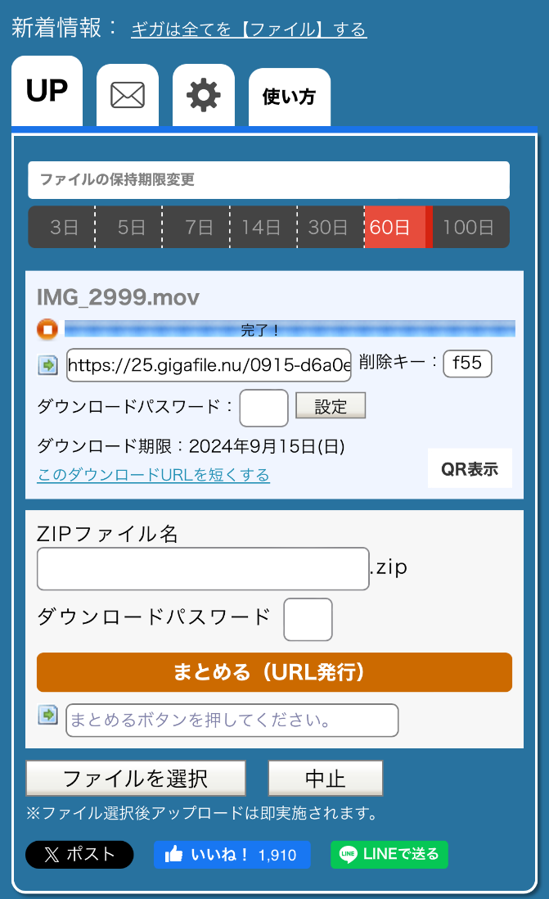
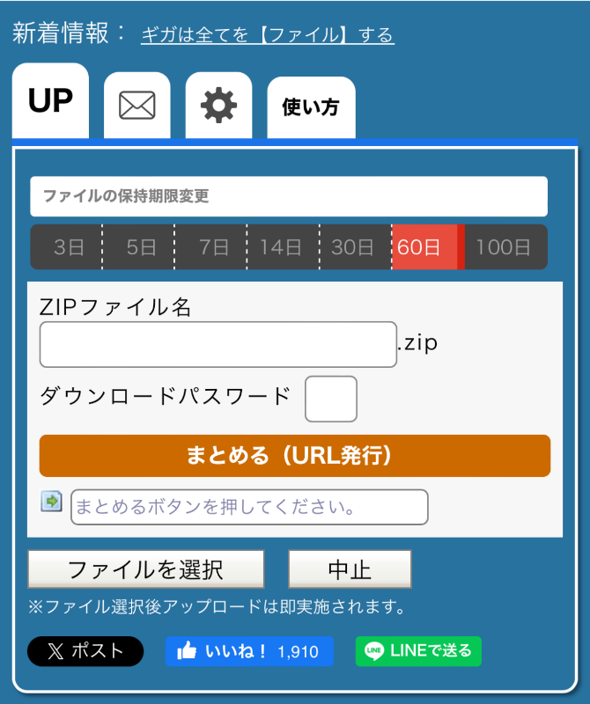
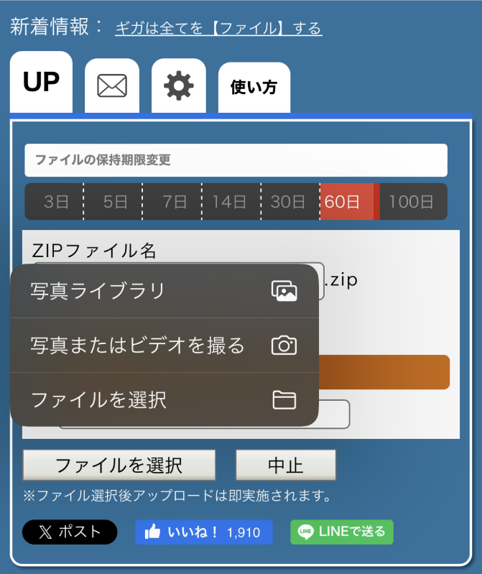
別紙②
トンネルイルミネーションにかかる応援動画
申込方法
ステップ１ [動画の投稿]
Gigaファイル便[ファイル転送サービス] にアクセスしてください。
[ https://gigafile.nu/ ]
下記の「Gigaファイル便での操作案内」に従い、動画ファイルと御社のロゴを
アップロードしてください。
ステップ２ [申し込み]
Gigaファイル便に動画のアップロードが完了した後、
申し込み用メールアドレス[info@kabu-ku.com]へ以下の要項を記入の上、お送りください。
[メール件名]応援映像申込 △△△ ※△内は団体名/社名/個人名にて
[団体/社名] 個人の場合不要
[申込者氏名]
［電話番号］
[動画に掲載する名称] 団体名/社名/個人名 等
[gigaファイル便動画アドレス]
Gigaファイル便
QRコード
[ 画面３ ]
Gigaファイル便での操作案内
[ 画面１ ]
[ 画面２ ]
④
①
③
②
①保持期間を60日に設定
②「ファイルを選択」を選択
【パソコンの場合】
動画を選択→右下の「開く」
【スマートフォンの場合】
「写真ライブラリ」を選択
→応募の動画を選択
④「完了！」を確認した後表示される動画アドレスをコピーして保管してください。
- 操作の注意 -
「④」の操作中に他のページに移動してしまった場合、同様のアドレスを修得する事は困難です。
申し込みメールを送信するまでは、メモ帳等に動画アドレスを保管することを推奨します。

